Slide 1
Gestión de la Administración del SIRH y los Desafíos en la Integración de los Sistemas de Gestión de Información Sectorial .
Jornada Nacional
Gestión de la Información
QLIKVIEW
Kristopher Gómez Fuentes,
Profesional Unidad Sistema de Información de Personas en el Sector Público de Salud
Noviembre 2018

Slide 2
Contenidos de la Presentación
Introducción al Business Intelligence
Qlikview
Ventajas Qlikview
Estructura Solución en Qlikview
Navegación Modelos
Auditorías de Información
Desafíos.

Slide 3
¿Qué se entiende por Business Intelligence?
La promesa del Business Intelligence
Conocimiento que aportan los datos
Aplicarlo en beneficio del negocio
Extraer conocimiento y conclusiones

Slide 4

¿Qué se entiende por Business Intelligence?
La promesa del Business Intelligence
Mejorar la toma de decisiones

Slide 5
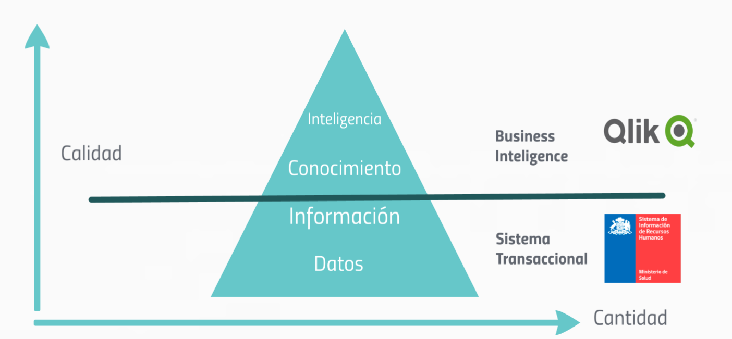
¿Qué se entiende por Business Intelligence?
Relación entre datos, información, conocimiento e inteligencia.

Slide 6
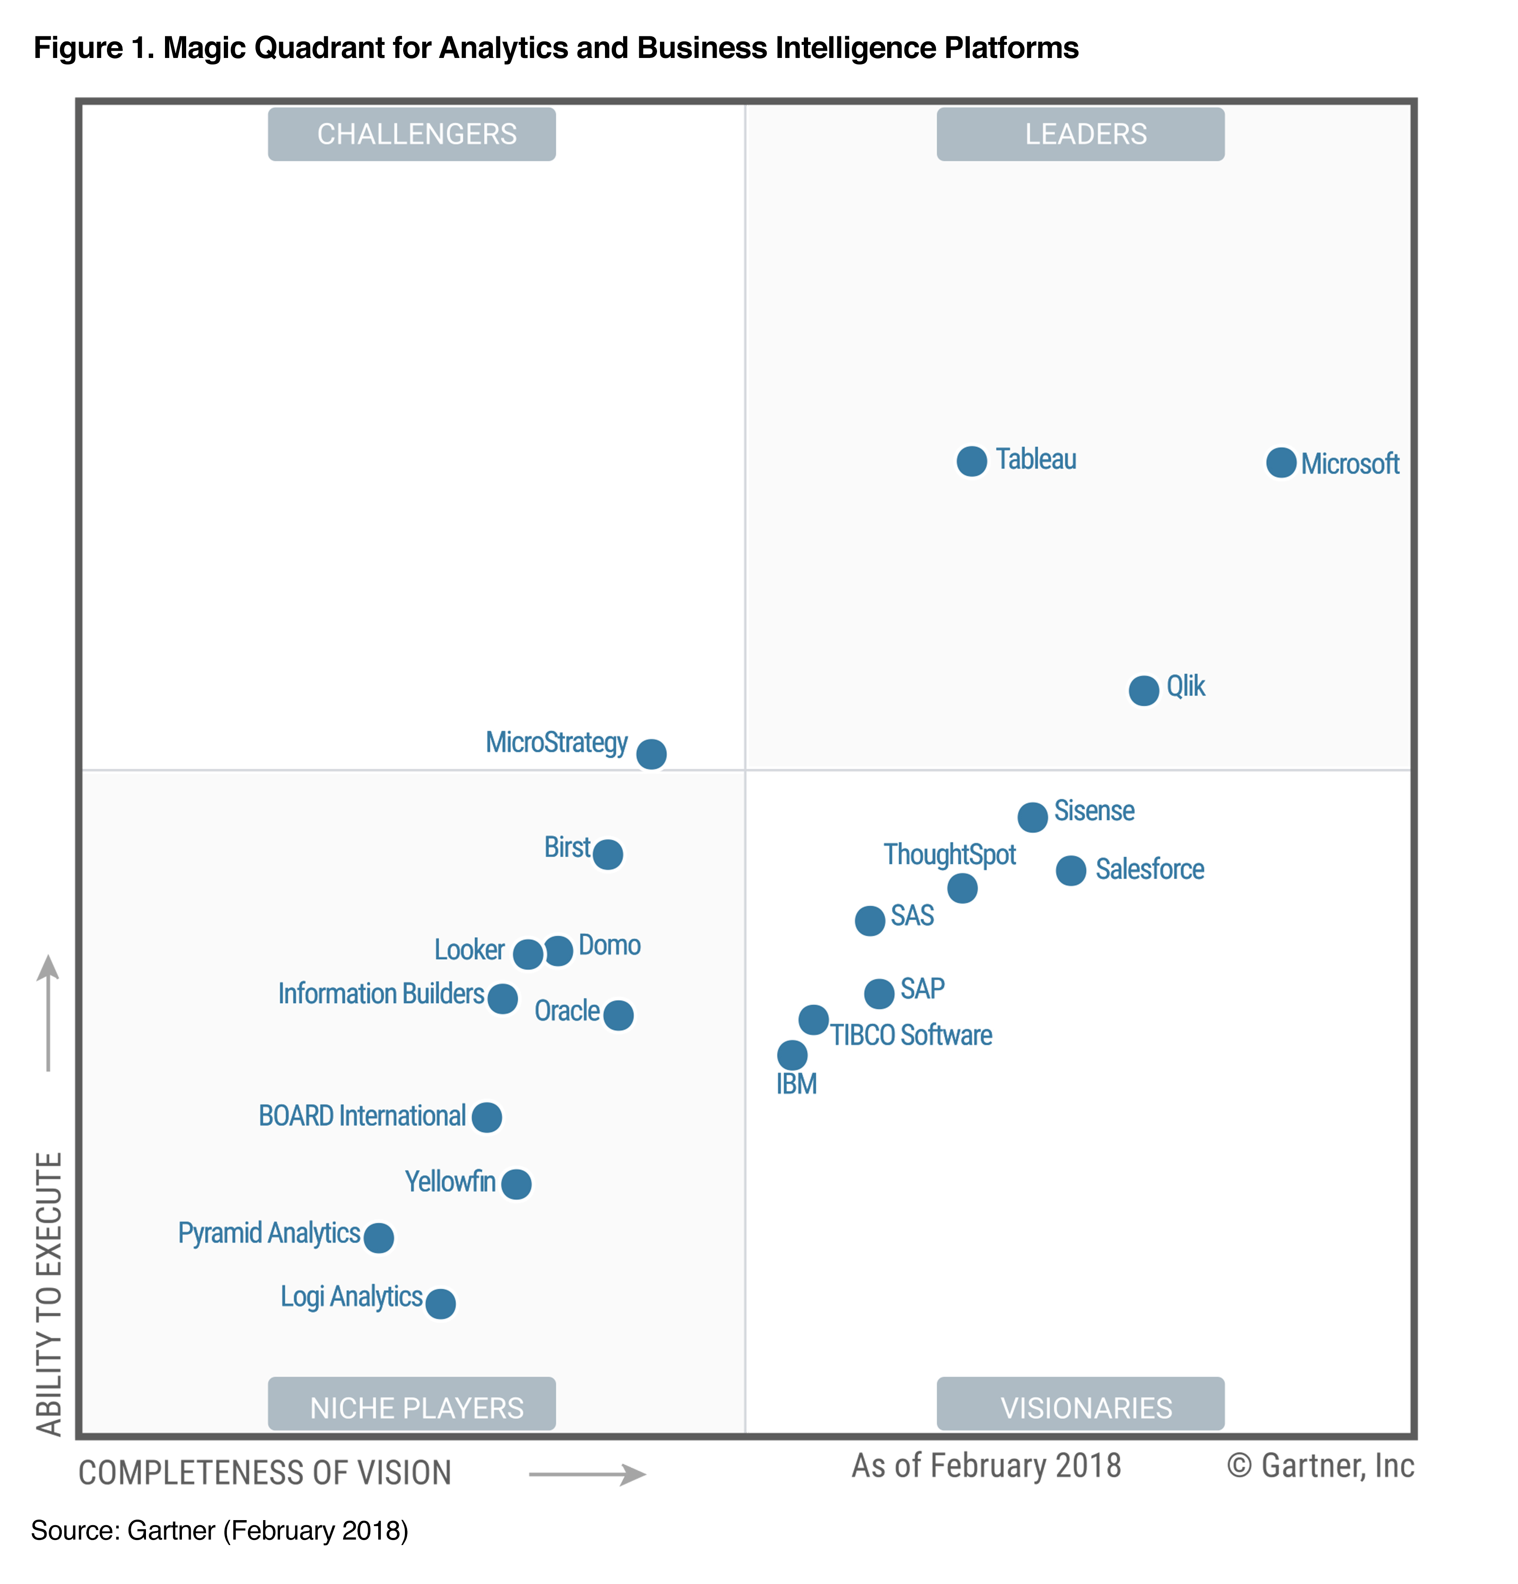
Nuestra Herramienta de Business Intelligence
QLIKVIEW

Slide 7
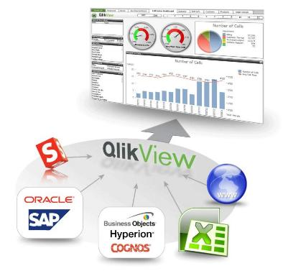
Nuestra Herramienta de Business Intelligence
QLIKVIEW
Es una herramienta de Business Intelligence, que permite recolectar datos desde diferentes orígenes, basados en ERP, CRM, data warehouses, bases de datos SQL, datos de Excel, etc., modelarlos a nuestro gusto para facilitar su manejo y presentarlos de forma muy visual.

Slide 8
Nuestra Herramienta de Business Intelligence
QLIKVIEW: Características
Uso de un modelo de datos en memoria.
Permite instantánea, en la memoria, la manipulación de grandes conjuntos de datos.
No requiere de hardware de alto costo
Integración de datos automatizada y un entorno analítico gráfica atractiva para los clientes
Capacidades de visualización rápidas y potentes
Facilidad de uso – usuarios finales requieren casi ningún entrenamiento
Altamente escalable – cerca de tiempo de respuesta inmediata en los volúmenes de datos muy grandes
Rápida aplicación – los clientes están listos en menos de un mes, y más en una semana
Flexible – permite dimensiones y medidas ilimitadas y puede ser modificado en segundo
Integrado – todo en una solución: cuadros de mando, análisis de poder y simplemente informar sobre una única arquitectura
Bajo costo – implementaciones más cortas resultan en ahorro de costes y un rápido retorno de la inversión

Slide 9
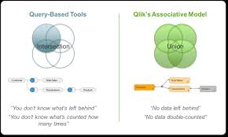
Nuestra Herramienta de Business Intelligence
Tecnología Asociativa de Qlikview (A.Q.L)
La principal diferencia entre QlikView y otras soluciones de BI es la experiencia de usuario asociativa. Mientras que las soluciones de BI tradicionales usan caminos predefinidos para navegar y explorar datos, QlikView permite a los usuarios tomar cualquier ruta que deseen para realizar análisis. Esto resulta en una manera mucho más intuitiva de navegar los datos. QlikTech describe esto como “trabajar de la forma en que trabaja la mente humana”.

Slide 10
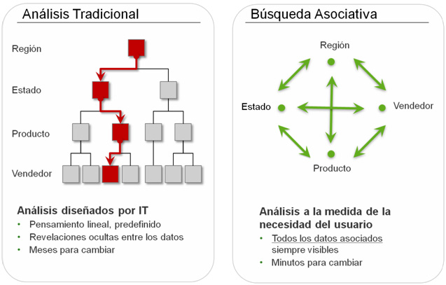
Nuestra Herramienta de Business Intelligence
Tecnología Asociativa de Qlikview (A.Q.L)

Slide 11
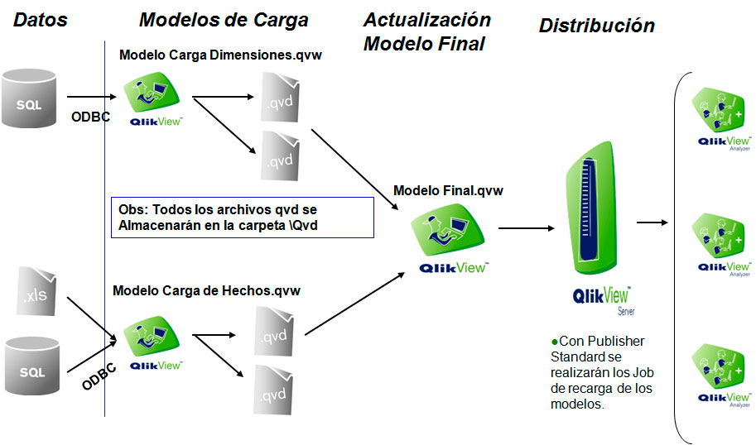
Nuestra Herramienta de Business Intelligence
Estructura de una Solución QlikView

Slide 12
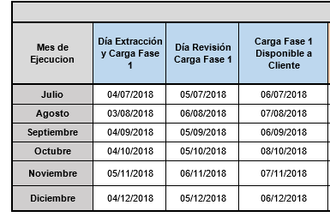
Nuestra Herramienta de Business Intelligence
Estructura de una Solución QlikView : Calendario de Carga

Slide 13
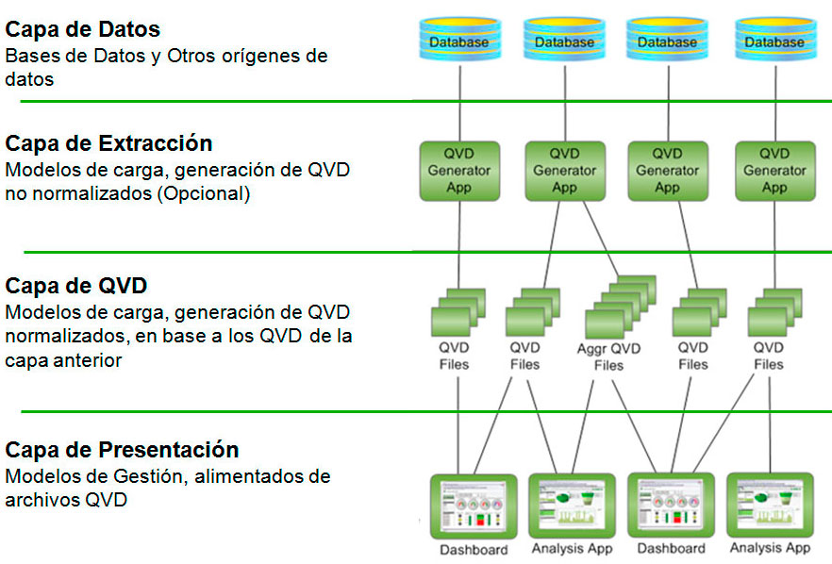
Nuestra Herramienta de Business Intelligence
Arquitectura de la Solución

Slide 14
Nuestra Herramienta de Business Intelligence
Configuración de Licencias Minsal
Tipo de Licencias | Organismos
User Call | 35
Document Call | 50
Total general | 85
User Call: Acceso a un único modelo consolidado. Establecimientos Autogestionados
Document Call: Acceso a más de un modelo de gestión. Servicios de Salud y Centrales

Slide 15
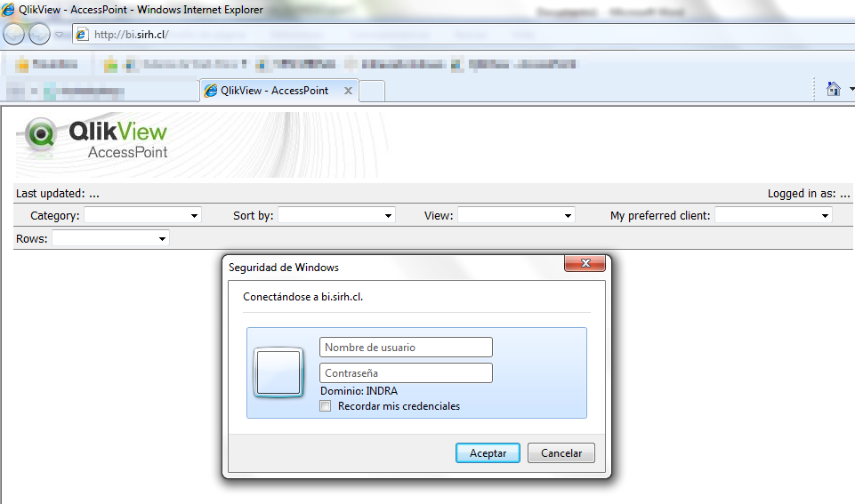

Navegación en Qlikview
Inicio de Sesión [1/8]
  Dirigirse a la dirección: http://bi.sirh.cl
  Ingrese sus credenciales

Slide 16

Navegación en Qlikview
Inicio de Sesión [2/8]
  Dirigirse a la dirección: http://bi.sirh.cl
  Ingrese sus credenciales
Dominio: SIRH-BI
User: SS0132
Pass: U34I04****

Slide 17
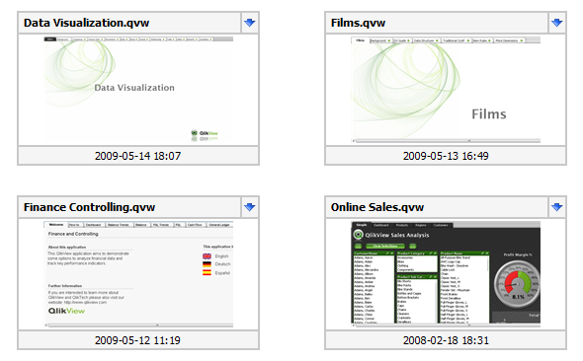
Navegación en Qlikview
Inicio de Sesión [3/8]
  Dirigirse a la dirección: http://bi.sirh.cl
  Ingrese sus credenciales

Slide 18
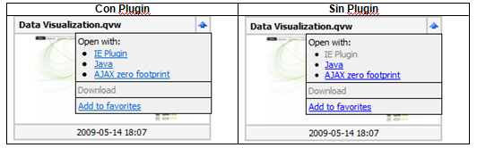
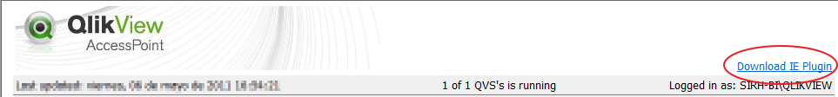
Navegación en Qlikview
Inicio de Sesión [4/8]
  Instalación Plug-in I.E.

Slide 19
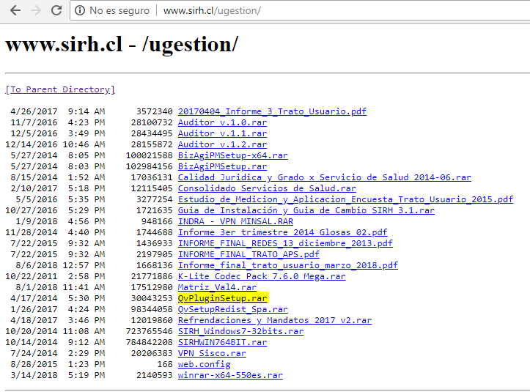
Navegación en Qlikview
Inicio de Sesión [5/8]
  Instalación Plug-in I.E.
User: sirh
Pass: sirh2014

Slide 20
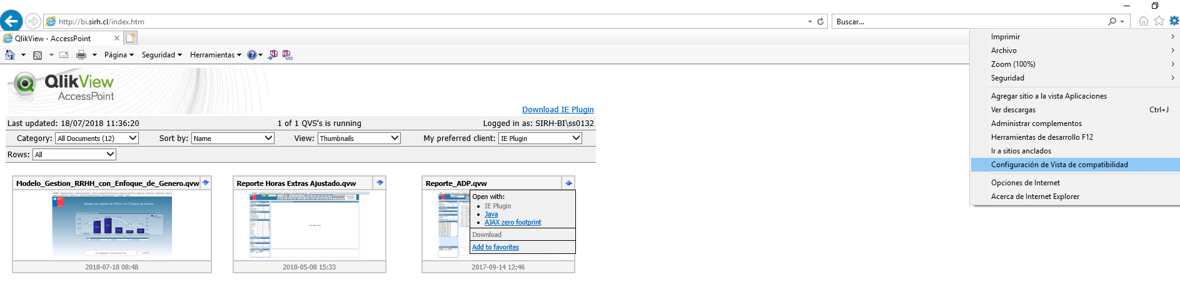
Navegación en Qlikview
Inicio de Sesión [6/8]
  Para versiones IE > 9, agregar vista de compatibilidad

Slide 21
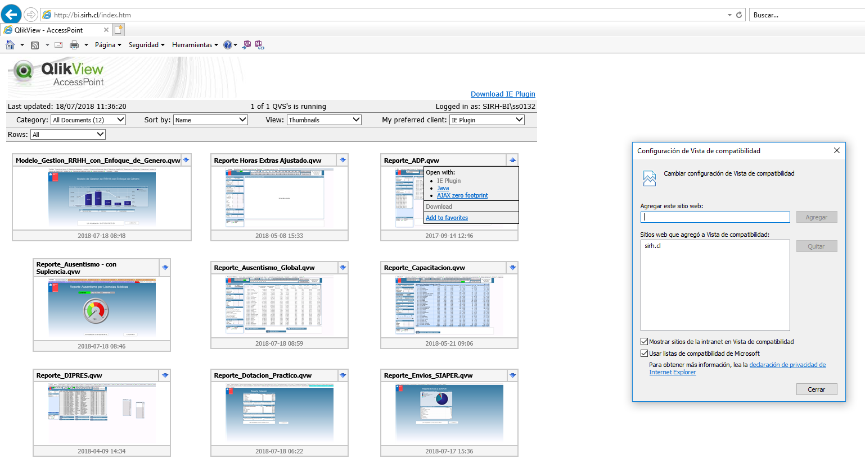
Navegación en Qlikview
Inicio de Sesión [7/8]
  Para versiones IE > 9, agregar vista de compatibilidad

Slide 22

Navegación en Qlikview
Inicio de Sesión [8/8]
  Otras formas de Ingresar: QVP – IE TAB (Chrome)

Slide 23
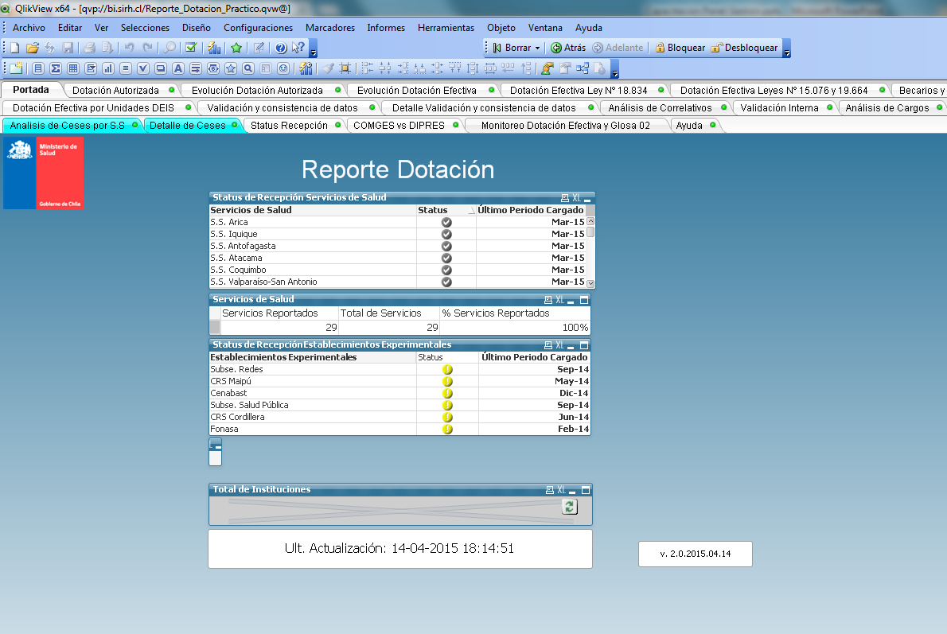
Navegación en Qlikview
Navegación [1/7]

Slide 24
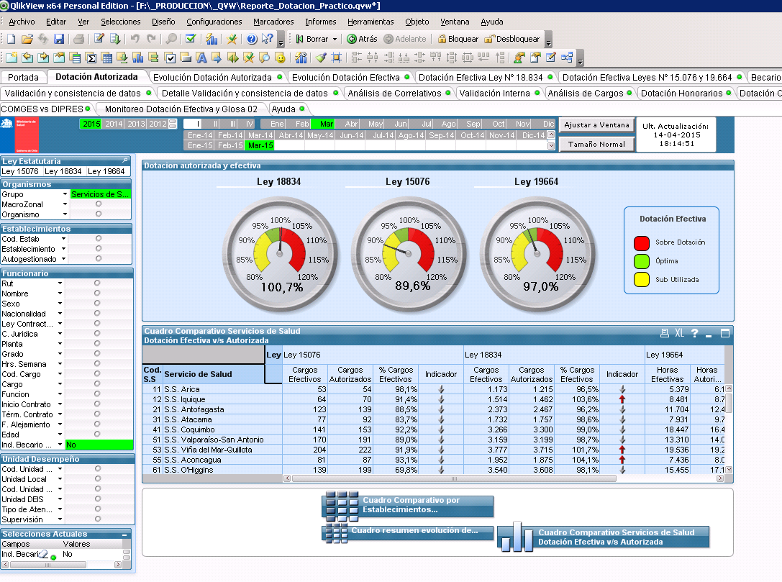
Navegación en Qlikview
Navegación [2/7]

Slide 25
Navegación en Qlikview
Navegación [3/7]
Borrar: Permite eliminar todos los filtros realizados.
Atrás: Deshace la última selección realizada.
Adelante: Rehace la última selección realizada.
Bloquear: Bloquea todas las selecciones hechas.
Desbloquear: Permite desbloquear las selecciones bloqueadas.

Slide 26
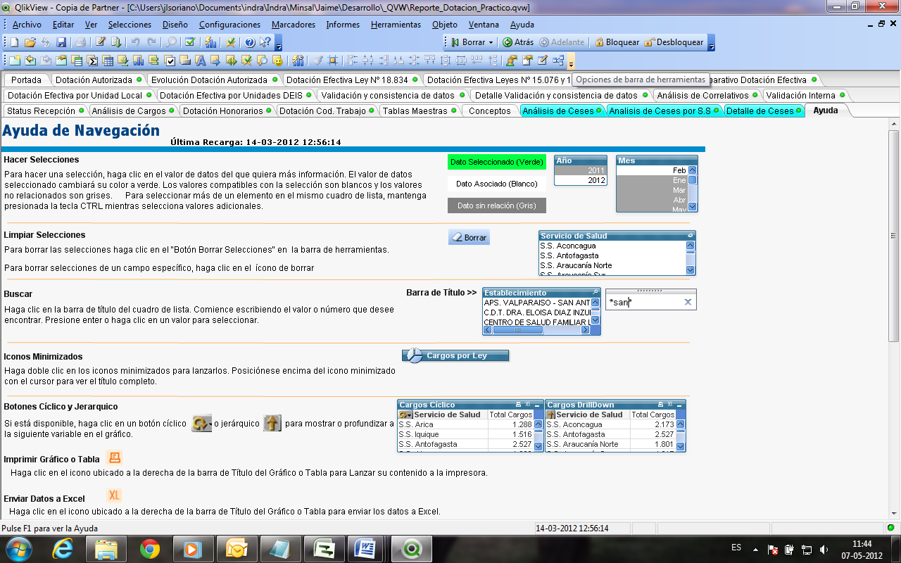
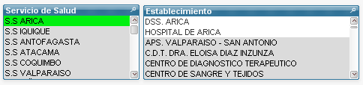
Navegación en Qlikview
Navegación [4/7]: Esquema de Colores

Slide 27
Navegación en Qlikview
Navegación [5/7]:
Limpiar Selecciones
Buscar
Botones Cíclicos y Jerárquicos
Enviar datos a EXCEL

Slide 28
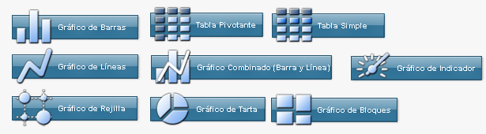
Navegación en Qlikview
Navegación [6/7]: Cambio de Hojas y Tipos de Gráficos

Slide 29
Navegación en Qlikview
Navegación [7/7]: Distribución de un reporte en Pantalla.

Slide 30
Áreas de Información de los Modelos
DOTACIÓN EFECTIVA
REMUNERACIONES
AUSENTISMOS
HONORARIOS
SALUD OCUPACIONAL
CAPACITACIÓN
HORAS EXTRAS
SIAPER

Slide 31
… Ahora naveguemos en un modelo de ejemplo.

Slide 32
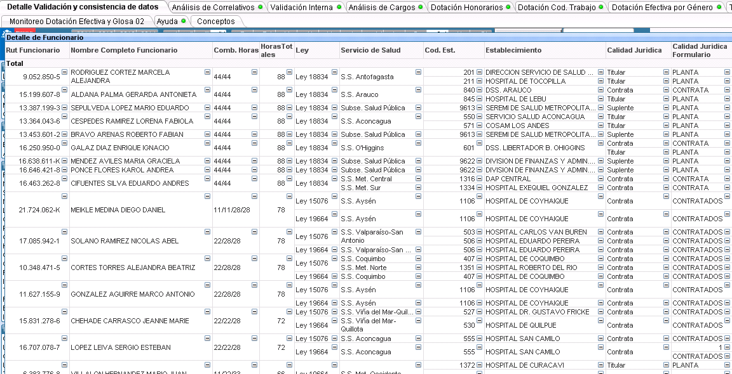
Validación y consistencia de datos
Modelo de Dotación: Detalle Validación y consistencia de datos QV.

Slide 33
Validación y consistencia de datos
Modelo de Dotación: Matriz D – DIPRES

Slide 34
Validación y consistencia de datos
Modelo de Gastos: SIRH- E. Datos/ Remuneraciones

Slide 35
Validación y consistencia de datos
Modelo de Gastos: SIRH - Accesorias

Slide 36
Validación y consistencia de datos
Modelos de Ausentismos: SIRH – Hoja de Vida

Slide 37
Auditorías de Información
Modelos de Capacitación: SIRH – Módulo de Capacitación

Slide 38
Próximos Desafíos
Aumentar el uso de los modelos en QV.
Disminuir las brechas de ingreso de información al SIRH: Contratos Cortos- Ceses- Ausentismos.
Generar Procedimientos de Validación y consistencia de datos
Integración con otros sistemas: FORCAP- SIS- R.CIVIL
Aumentar la calidad y confiabilidad de los datos

Slide 39

Muchas Gracias.
Preguntas.

Slide 40
Gestión de la Administración del SIRH y los Desafíos en la Integración de los Sistemas de Gestión de Información Sectorial .
Jornada Nacional

